Slide 1
软件课程设计 I

Slide 2
目的和意义
目的：
将学过的编程技术、数据库（ MySQL、MS SQLServer、… ）、软件工程需求分析、设计和测试方法及数据库访问技术知识融会贯通、整理、提升及扩展；
意义：
综合性、设计性要求高
分析能力、动手实践能力
培养团队协作能力、增强学习主动性

Slide 3
内容
MVC设计模式体现J2EE编程的多层架构思想；
数据访问层：数据库编程SQL，及数据访问构架Hibernate 或Mybatis 之一
业务逻辑层：Java编程，核心业务逻辑
表示层：至少采用一种主流前端框架

Slide 4
分阶段实施
自拟题目。确定小组成员（同一教学班内可以跨班,），组长，自行拟定题目，在QQ群共享文档里填写；
每组1-3名同学
注意：不要做静态网页，要有数据后端
提交时间节点：见QQ群

Slide 5
分阶段实施
需求分析与设计阶段。梳理出每个课题的具体需求，完成需求分析，并编写详细设计说明书，包括；功能需求描述,数据库设计（ER、表结构）、系统结构，主要模块功能，给出用例图，场景图等。
阶段成果：需求分析与详细设计书（格式参照群文件模版）

Slide 6
分阶段实施
编码实现。学生成果为与需求切合，且可正常运行的源代码。建议采用IDE、自动化的工程编译部署工具如ant，引导学生建立单元测试的思想，进行功能测试，有能力的学生可考虑性能测试。
成果：打包后的源程序，需包含数据库设计的sql文件，包含所有需要的第三方jar包，易于直接部署运行

Slide 7
分阶段实施
优化、撰写总报告和个人小结。
提交成果：设计报告、个人小结（见模版）和打包后的源程序。
提交时间节点：预计9月中下旬，具体时间关注群里通知。
演示和答辩。
形式：每个一组派一名代表演示程序，并回答问题（可以不止1名同学回答）

Slide 8
要求
在线提交：提交链接见QQ群（到期自动关闭，过期无法提交）
文档格式：pdf
文档命名：
报告：组号+设计总报告，例如：22设计总报告.pdf
程序源代码及可执行程序压缩包：组号+系统名称.rar / .zip，不要超过20M，不要超大附件链接

Slide 9
报告要求
一组一份报告，包括设计报告和所有个人报告，内容如下：
需求和目标
业务流程图、相关模型、功能需求
设计方案
构件结构、主要算法设计等
遇到的主要问题及解决方法
大模型使用说明书
使用何种大模型，如何使用大模型
团队工作分工和总代码量，个人的贡献和个人代码量
文档规范美观大方

Slide 10
阶段二之需求分析
目的
从软件开发人员的视角清晰描述自行拟定的课题，完成系统需求规格说明书，至少回答以下几个问题：【做什么】
所开发系统的用户（使用者）是谁？【角色识别】
每个用户能够使用该系统完成什么功能？【功能需求识别】
每个功能性需求的规定
系统的非功能性需求

Slide 11
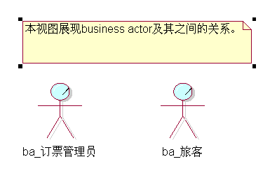
阶段二之需求分析
系统角色识别 【网上机票预订系统】
系统角色：所开发目标系统的使用者
角色名称 | 说明
ba_旅客 | 广大用户，具有预订机票、领取通知账单、领取机票、取消预订、查看订票信息、付款等功能
ba_订票管理员 | 机场工作人员，具有查看订票信息、打印通知账单、收费、安排航班、分发机票及航班和旅客信息的管理。工作人员

Slide 12
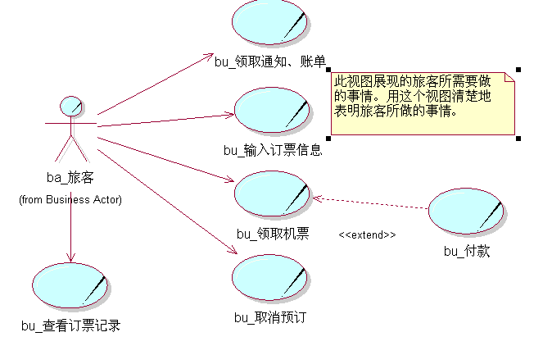
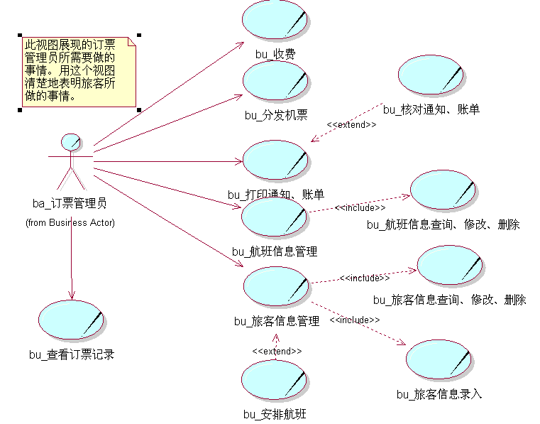
阶段二之需求分析
系统功能性需求识别
使用者视角的系统功能需求：使用者使用目标系统能完成的业务。

Slide 13
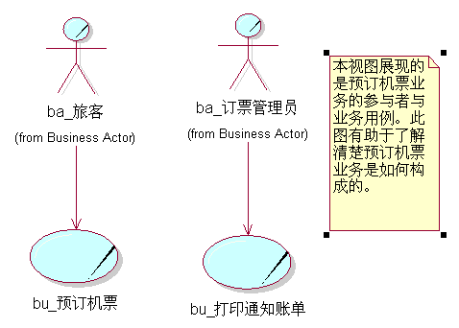
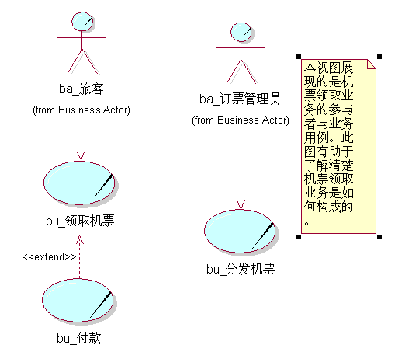
阶段二之需求分析
系统功能性需求概览
汇总所有使用者的系统功能需求，形成系统业务概览。
预订机票业务
机票领取业务
取消预订业务
。。。。
预订机票
机票领取业务

Slide 14
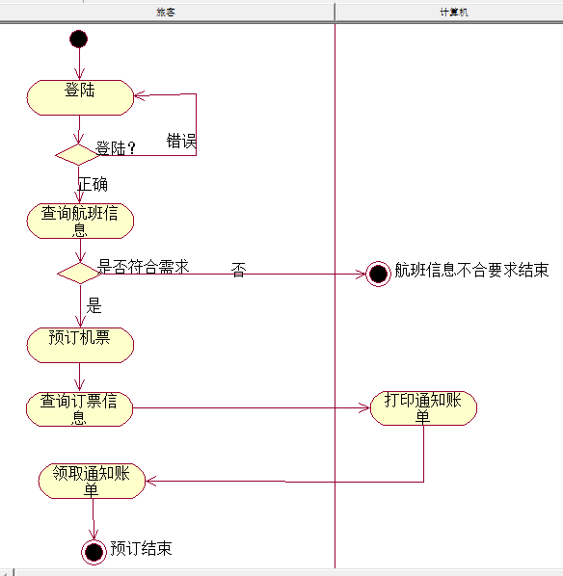
阶段二之需求分析
功能性需求规定
业务说明【用例描述】
业务场景分析
用例名称 | bu_预订机票
实现名称 | bur_borrow books
用例描述 | 旅客人通过此用例向系统查询并提交订票请求
参与者 | 旅客
前置条件 | 用户登录界面，通过验证。
后置条件 | 创建订票定单 更新旅客订票记录
主事件流 | 1用户根据以前注册的账号登录系统，计算机显示机票预订界面 2.用户选择查询机票，计算机显示查询界面 3.用户按出行的始末地以及出现时间查询，计算机显示查询结果 4.用户可单选或多选机票，并确认预订。计算机显示确认预订机票清单。 5.用户选择确认预订，计算机显示预订机票定单及费用 6用户选择提交定单，计算机显示提交结果 7.计算机执行后置条件。用例结束
备选事件流 | 1.a用户信息不正确 1.拒绝登录，用例结束 2.a用户选择查看原有定单 1.计算机执行主流事件4; 3.a用户选择继续订票 1.计算机执行2； 3.b用户选择放弃 1.计算机执行4 4.a用户选择保存定单 1.计算机保存并执行1； 4.b用户选择放弃， 1.计算机执行1；
业务规则 | 可根据自己的实际情况选择订票的数量
涉及的业务实体 | Be_费用记录，Be_机票，Be_订票篮,Be_机票定单,Be_个人信息验证
非功能性需求 | 支持各地区的用户

Slide 15
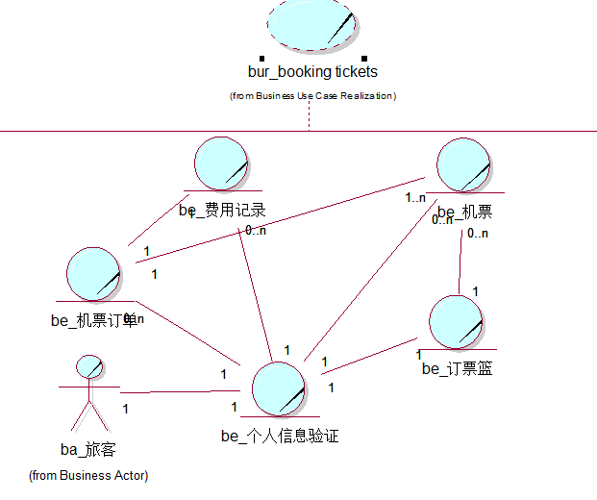
阶段二之需求分析
业务实体分析
特定业务实现过程中涉及到的实体【机票预订业务为例】
旅客通过登录个人的信息进行验证，进入订票页面后选择所需的机票并将其放入订票篮，根据其机票的订单量显示其费用，对其每次的订单都有一个记录。

Slide 16
阶段二之需求分析
非功能性需求
性能需求
并发用户数量，系统响应时间等
安全需求
信息加密
单点登录
。。。
外部接口需求
。。。

Slide 17
阶段二之系统设计
根据需求分析的结果，应用软件设计方法，设计出能满足需求的软件中间制品，供编码阶段实施。【怎么做】
系统设计一般分为：概要设计与详细设计
软件架构设计
功能模块设计
界面设计
数据库设计

Slide 18
阶段二之系统设计
软件架构设计
软件架构（software architecture）是一系列相关的抽象模式，用于指导大型软件系统各个方面的设计。软件架构是一个系统的草图。软件体系结构是构建计算机软件实践的基础。
基于MVC的软件架构设计
模型
视图
控制器
辅助类

Slide 19
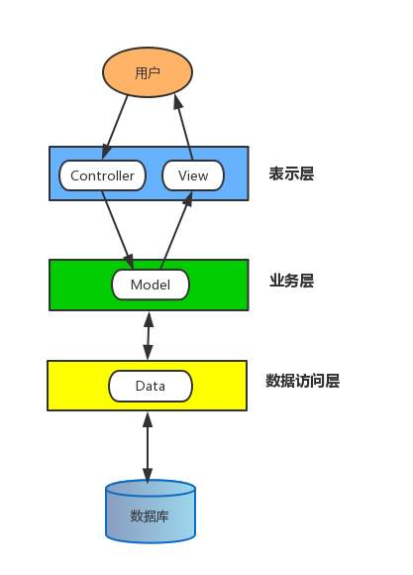
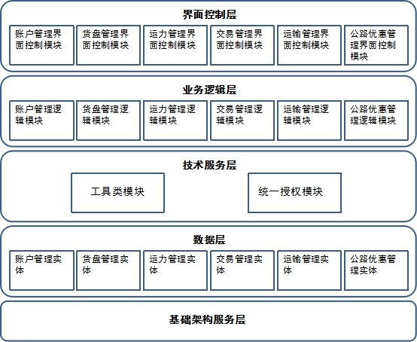
阶段二之系统设计
基于MVC的软件架构

Slide 20
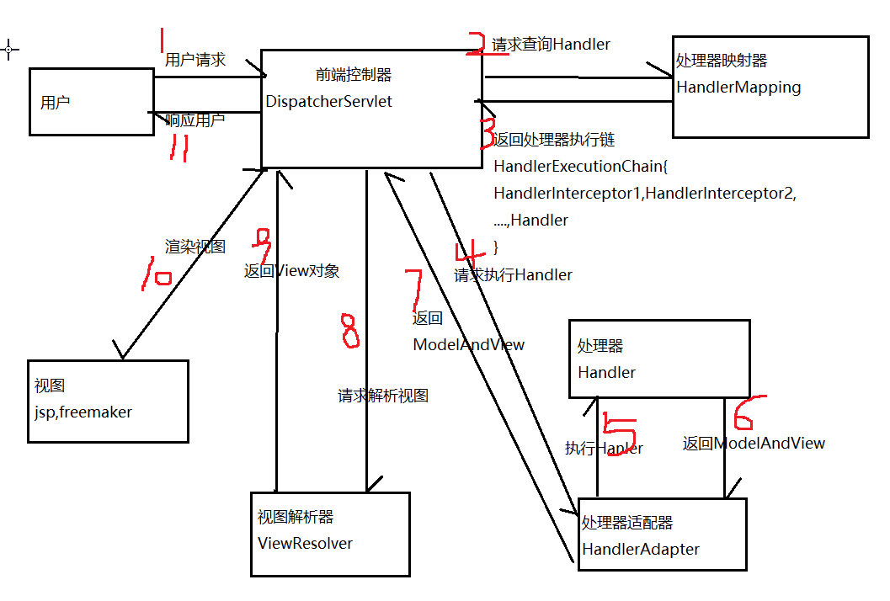
阶段二之系统设计
基于MVC的软件架构

Slide 21
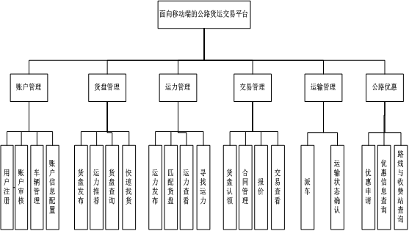
阶段二之系统设计
功能模块设计
围绕业务需求组织功能模块

Slide 22
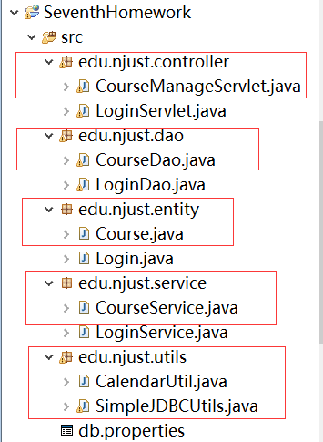
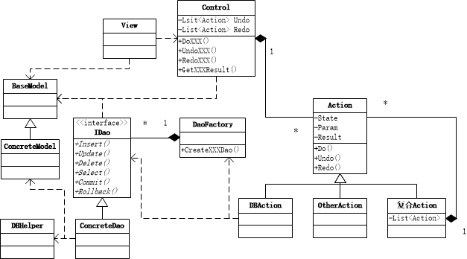
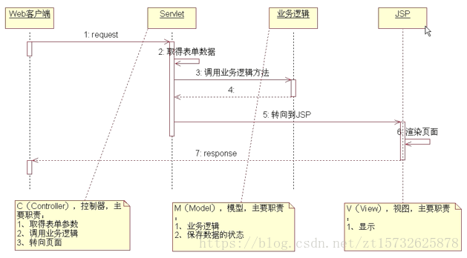
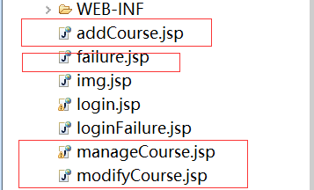
阶段二之系统设计
功能模块设计之功能点实现
按照MVC模式列出实现功能点所需的各种类型资源，给出资源名称（统一的命名方式）
给出基于上述资源的业务逻辑过程；【UML序列图】
具体的类设计
（3）
（2）
（1）

Slide 23
阶段二之系统设计
用户界面设计
界面设计（或用户界面工程）指的是在用户体验和交互的指导下对计算机、电器、机器、移动通讯设备、软件或应用以及网站进行的设计。
目标：是使得用户在完成自己的任务时与被设计对象之间的交流尽可能简单
实现方式
徒手（图形设计工具）绘制简单的用户界面图；
采用开源前端框架搭建设计的界面
梳理界面之间的跳转关系

Slide 24
阶段二之系统设计
数据库设计
数据库选型【Mysql、MS SQL Server、TiDB(国产)等】
逻辑结构设计
物理结构设计
逻辑结构设计
来源于需求分析的实体分析【slide 17】
E-R图 或 数据库UML图
物理结构设计
表结构
字段名、类型、约束（key、check等）、说明
表之间关系（Foreign key）

